Slide 1

第七 章 零件图
§7-1 零件图的内容
§7-2 零件图的视图
§7-3 零件图的尺寸标注
§7-4 零件图上的技术要求
§7-5 零件结构的工艺性简介

Slide 2
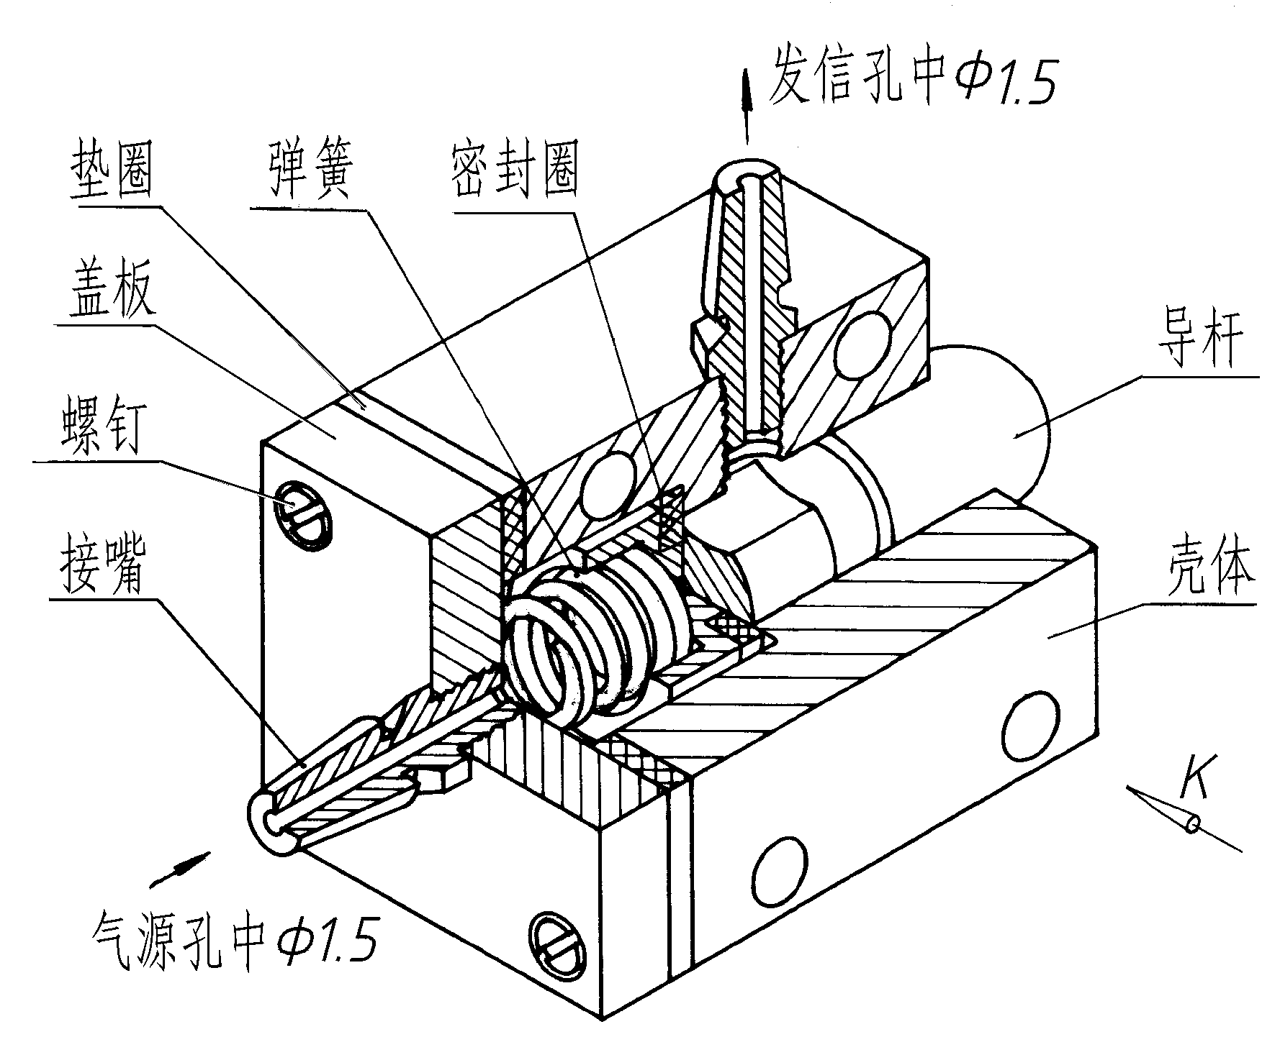
1.什么是零件：
§7-1 零件图的内容
组成机器的最小单元称为零件。

Slide 3
2.零件的种类
根据零件在机器或部件上的作用可将零件分为三类：
1）标准件 紧固件（螺钉、螺母、螺栓、垫圈….)、 滚动轴承、油杯等。
2）常用件 齿轮、蜗轮、蜗杆、弹簧等。
3）一般件 轴类、轮盘类、叉架类、箱体等。

Slide 4
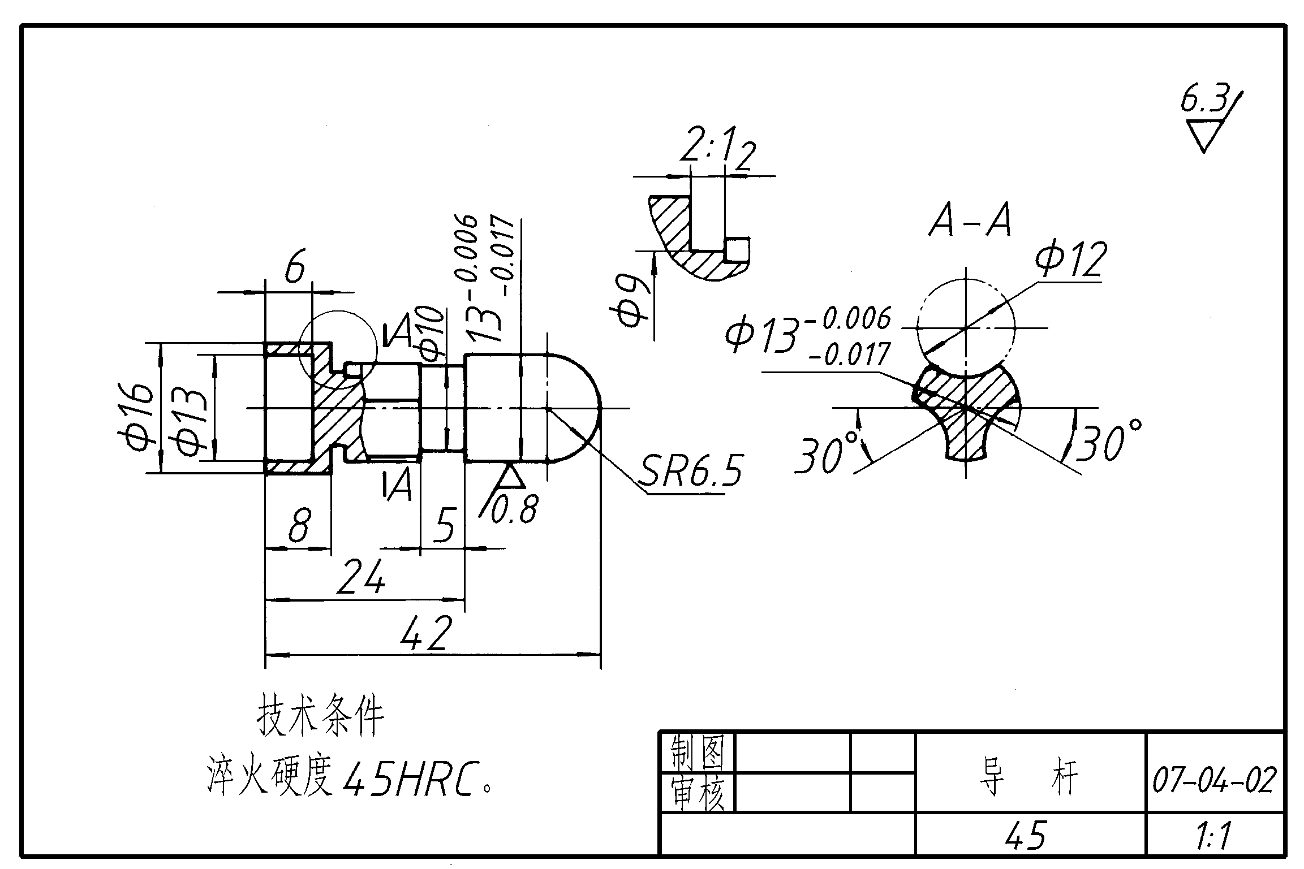

Slide 5
3.零件图的作用
表示零件结构、大小及技术要求的图样称为零件图。它是设计部门提交给生产部门的重要文件。它反映设计者的意图，表达出机器或部件对零件的要求，同时要考虑到结构和制造的可能性与合理性，是制造和检验零件的依据。

Slide 6
一组视图
技术要求
完整尺寸
标题栏
Notes:
查淬火硬度

Slide 7
二、零件图的内容
1．视图 根据有关标准和规定，用正投影法表达零件内、外结构的一组图形。
2．尺寸 零件图应正确、完整、清晰、合理地标注零件制造、检验时所需的全部尺寸。
3．技术要求 标注或说明零件制造、检验或装配过程中应达到的各项要求，如表面粗糙度、极限与配合、形状和位置公差、热处理、表面处理等要求。
4．标题栏 标题栏画在图框的右下角，需填写零件的名称、材料、数量、比例，制图、审核人员的姓名、日期等内容。

Slide 8

本节结束

Slide 9
§7-2 零件图的视图
一、视图表达的一般原则
1.主视图表达
2.其他视图的表达
二、典型零件图的视图的表达方法

Slide 10
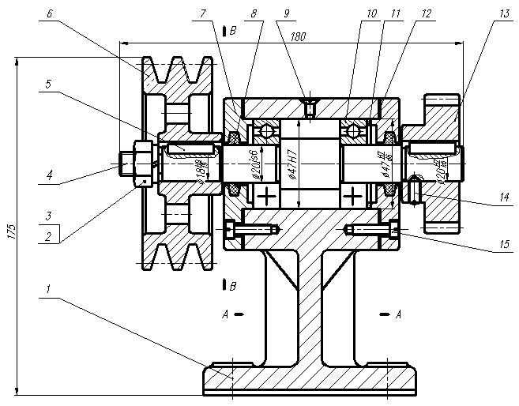
轴
轮盘类
传动装置
支架

Slide 11
一、视图表达的一般原则
能正确、完整、清晰、合理地表达出零件的全部结构形状、读图方便、画图简单。在画图前从零件的结构特点、使用功能和加工方法等进行分析，选用了适当的视图和各种方法进行表达
1.主视图的表达
1）形状特征的表达
能够清楚地表达主要形体的形状特征
2）加工位置的表达
反应了零件的加工位置
例如：（轴、盘类）
3）工作位置原则
反应了零件的工作位置
例如： （支架、壳体类）
Notes:
回转体类零件，其安放位置应选加工位置；加工位置是零件加工时在机床上的装夹位置。
叉架、箱体类等零件，因加工工序较多，加工位置多变，故零件的安放位置应选工作位置；工作位置是零件在机器（部件）上所处的位置。主视图所反映的零件位置与工作位置一致，能较容量地想象零件的工作状况，便于阅读。

Slide 12
2.其他视图的表达
首先读表达主要形体的其它视图，再读次要形体的视图。
二、典型零件图的视图的表达方法

Slide 13
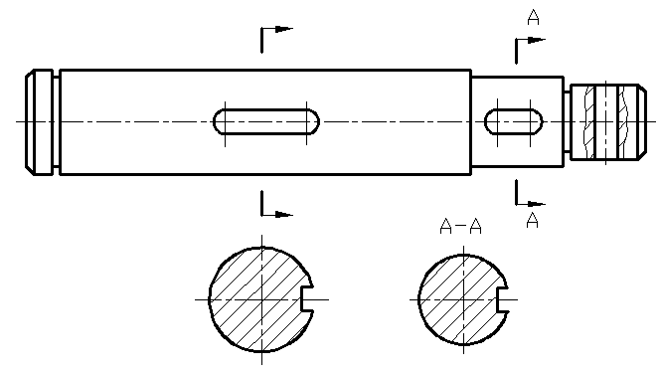
1.轴、套类零件表达
⑴ 分析形体、结构
由于轴上零件的固定及定位要求，其形状为阶梯形，并有键槽。
⑵ 主视图
加工位置，
水平放置。
⑶ 其它视图
用断面图表达键槽结构

Slide 14
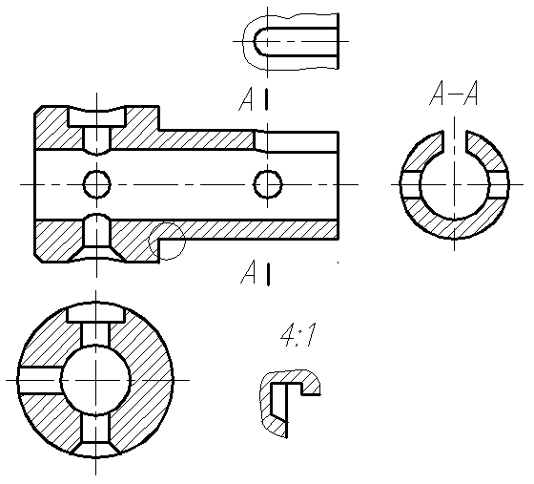
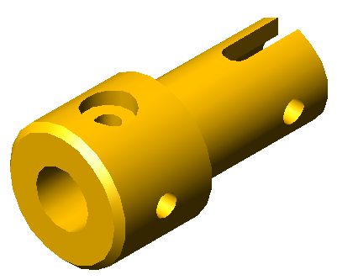
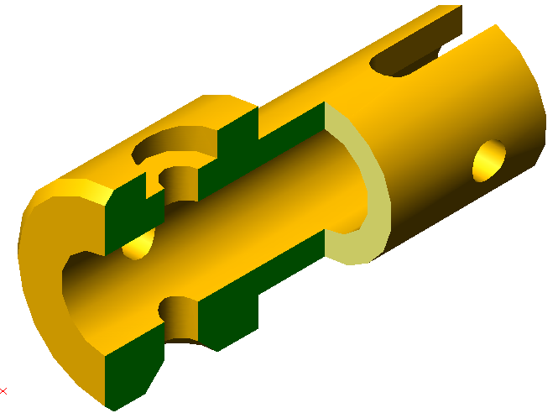
以套筒为例：

Slide 15
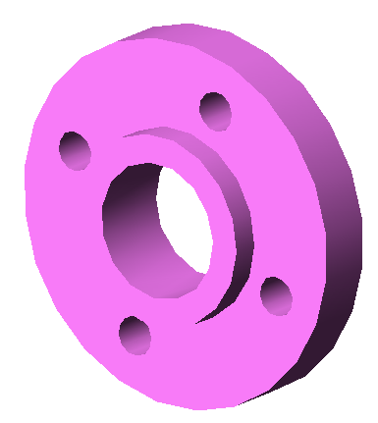
2. 盘类零件
（如端盖）
⑴ 分析形体、结构
盘类零件主要由不同直径的同心圆柱面所组成，其厚度相对于直径小得多，成盘状，周边常分布一些孔、槽等。
⑵ 主视图
通常采用全剖视图。
⑶ 其它视图
用左视图表达孔、槽的分布情况。

Slide 16
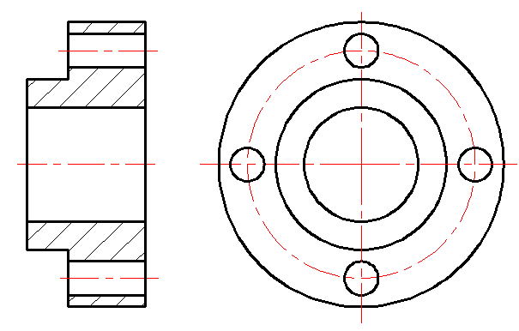
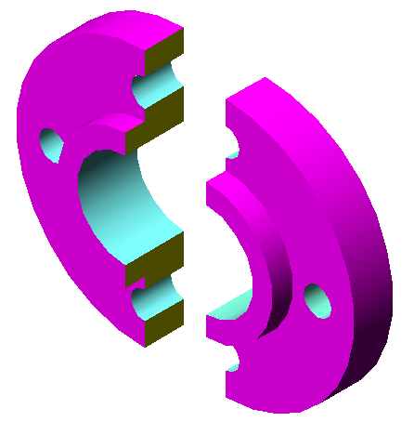
A

Slide 17
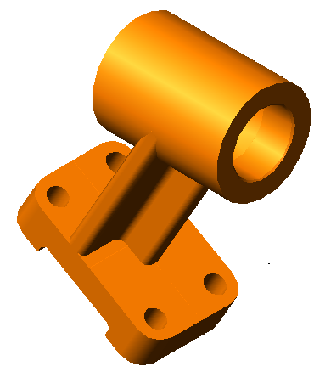
3. 支架类零件
支架类零件包括叉架、瓦架、轴承座、支座等零件，其结构通常由工作部分、支承部分和连接部分组成。

Slide 18
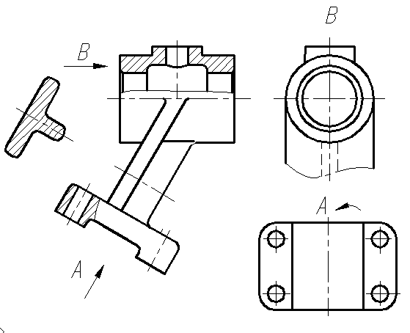
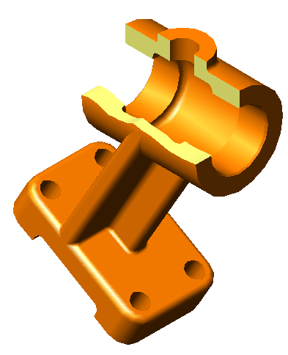
主视图

Slide 19
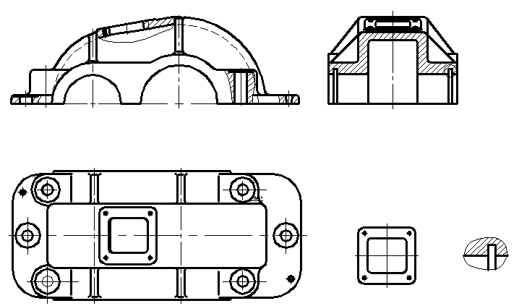
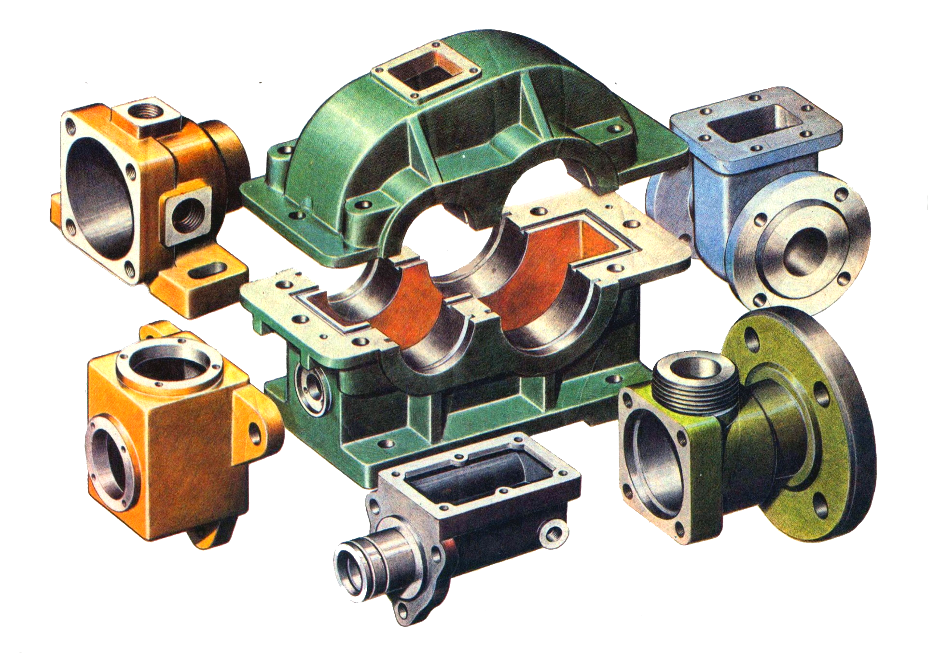
4.箱体类零件
箱体类零件形状较为复杂，通常需要4个以上的视图表达。

Slide 20
小结：
要选择一组视图为最佳表达方案，其要点是：零件的结构形状表达完整、清晰，视图数目适量，画图简便、看图明确易懂。

Slide 21
本节结束

Slide 22
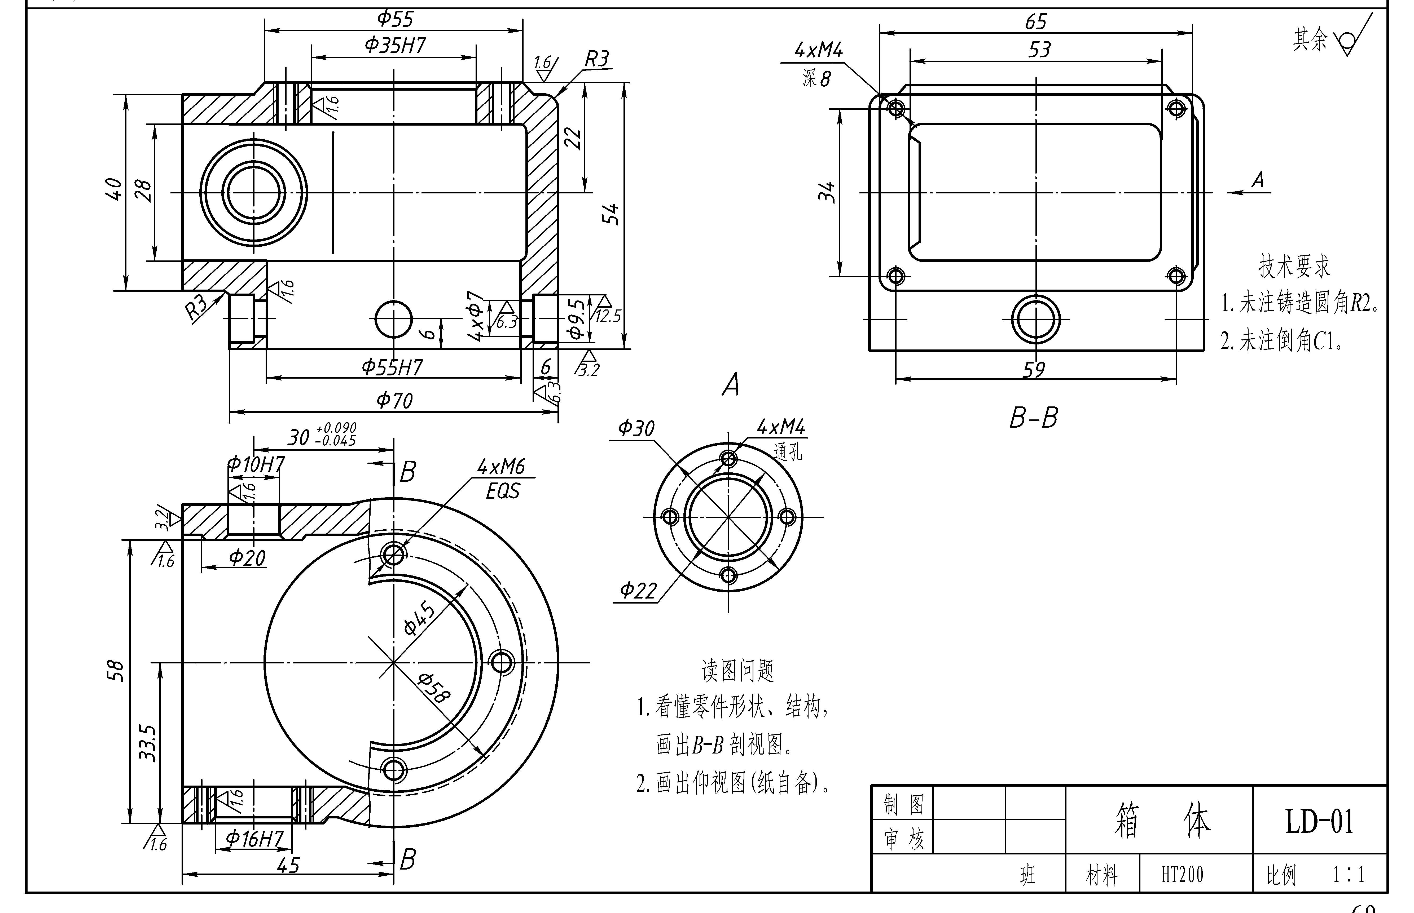
§7-3 零件图的尺寸
高度方向设计基准
尺寸的标注，与生产条件、工艺过程密切相关、需要有丰富的实践经验。
1.正确读出尺寸基准
1）设计基准
用以确定零件在部件中的位置基准。
工艺基准
2）工艺基准
用以确定零件加工或测量的基准。

Slide 23
2.找到主要尺寸
是一个主要尺寸
Notes:
保证零件在机器中的正确位置和装配精度的尺寸，都属于主要尺寸。
不影响机器的工作性能，也不影响零件间的配合性质、装配精度等的尺寸统称为自由尺寸。在设计机器时，这些尺寸不参与装配尺寸链。

Slide 24
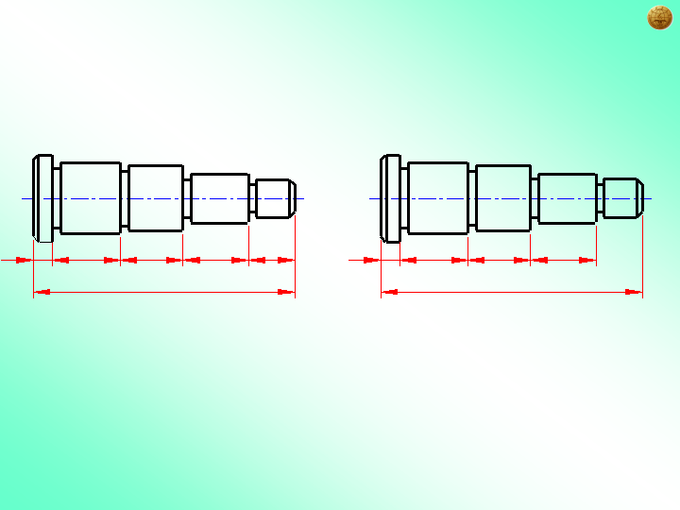
3.避免出现封闭的尺寸链
封闭尺寸链
错误
(b) 开口环
正确

Slide 25
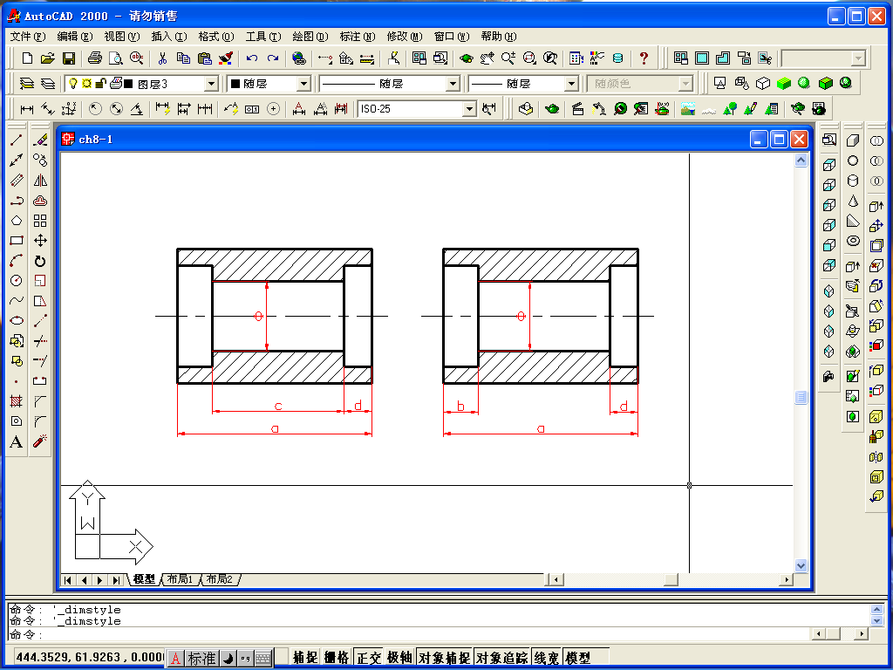
4.应符合加工顺序和考虑测量方便
尺寸c不便于测量
合理
不合理

Slide 26
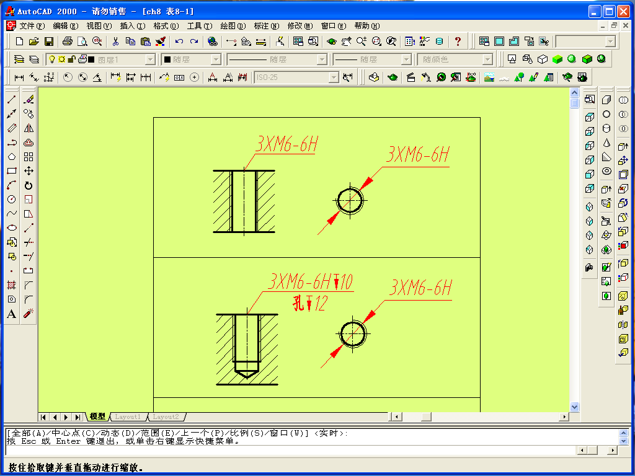
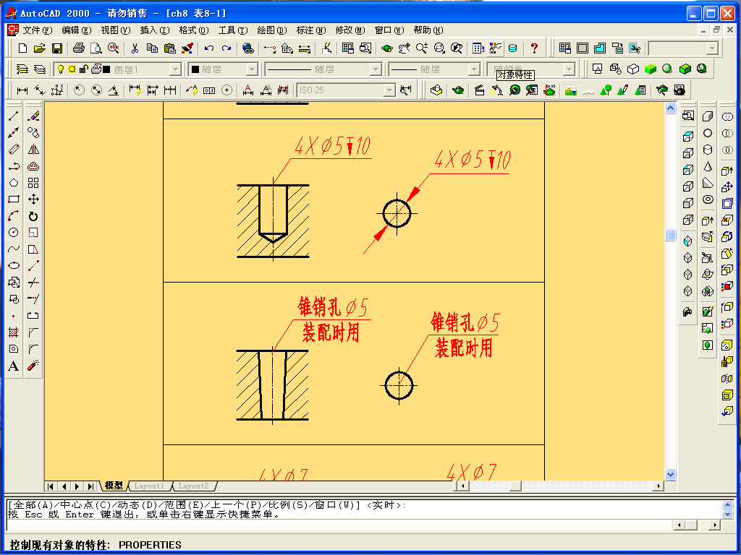
二、读典型结构的尺寸
通孔
不通孔
一般孔
锥销孔

Slide 27
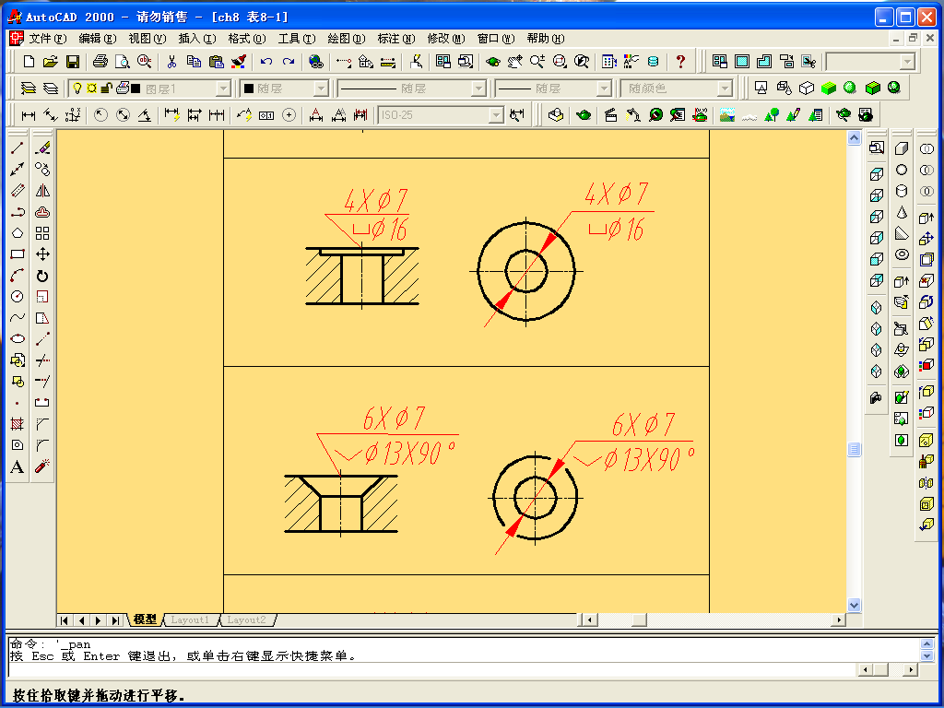
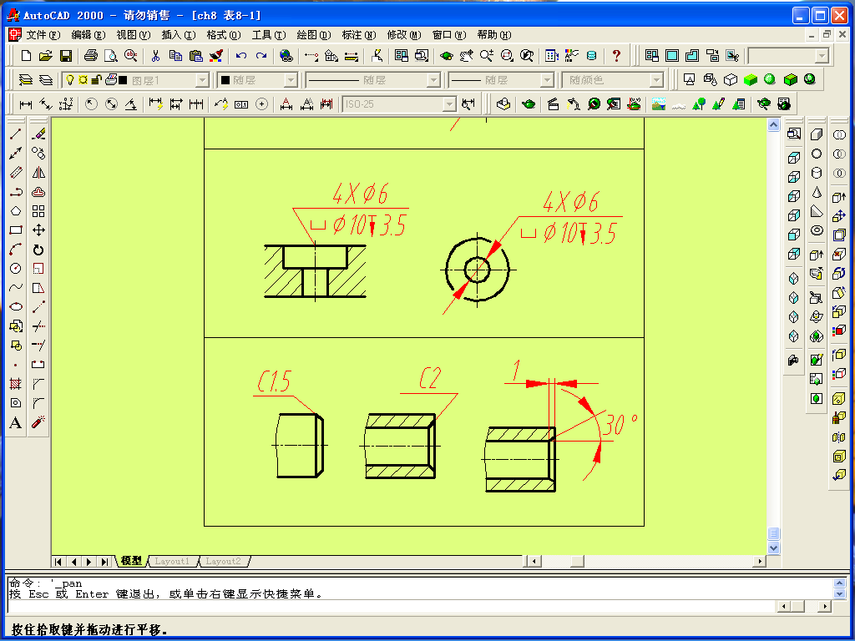
锪平面
锥形沉孔
柱形沉孔
倒角

Slide 28
小结：
在读尺寸时，必须对零件图进行形体分析，结构分析，确定零件图的尺寸基准，找到设计基准、工艺基准，结合各个视图进行尺寸的读取。

Slide 29
本节结束
结束

Slide 30
§7-4 零件图上的技术要求
一、表面粗糙度符号（代号）及标注方法
二、极限与配合、形位公差简介

Slide 31
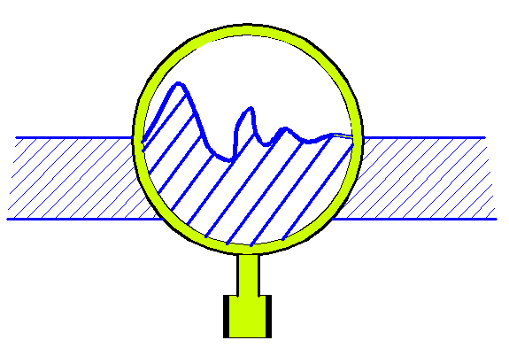
一、表面粗糙度符号（代号）及标注方法
1.表面粗糙度的基本概念
表面粗糙度是指零件加工表面上具有较小间距和峰谷所组成的微观几何形状特征。
零件表面微小不平的情况

Slide 32

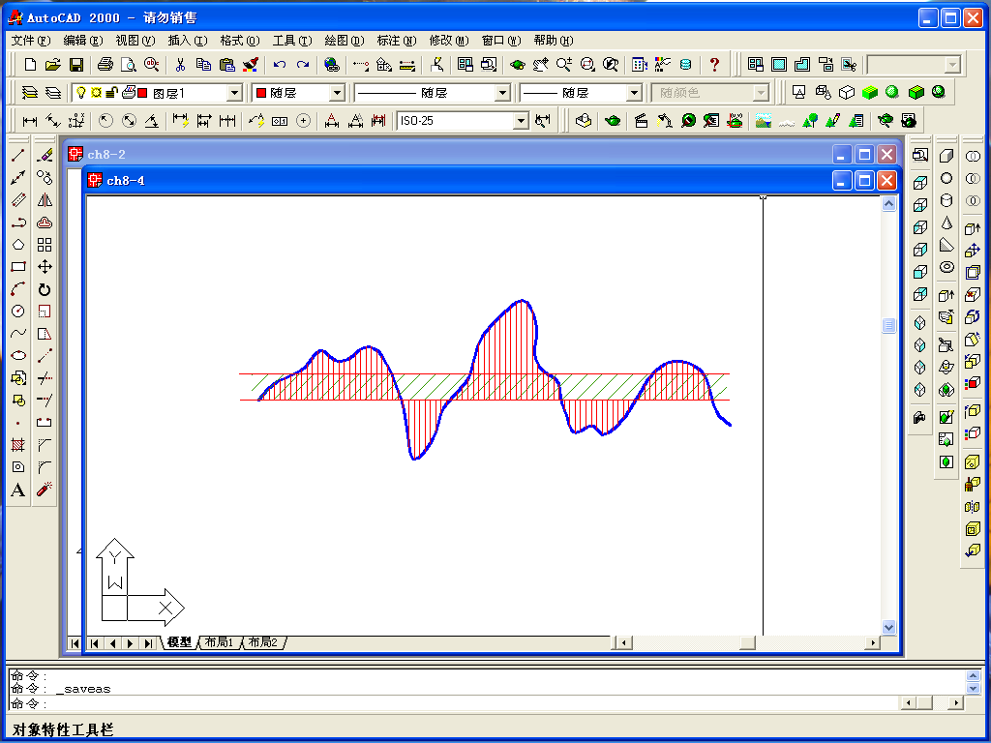
评价表面粗糙度的参数有：轮廓算术平均偏差Ra和轮廓最大高度R_{z}等。在常用的参数范围内推荐优先选用Ra
轮廓算术平均偏差Ra定义为：在一个取样长度L内，轮廓偏距绝对值的算术平均值。
Z
表面轮廓
R_{a}
X
O
取样长度L
基准线

Slide 33
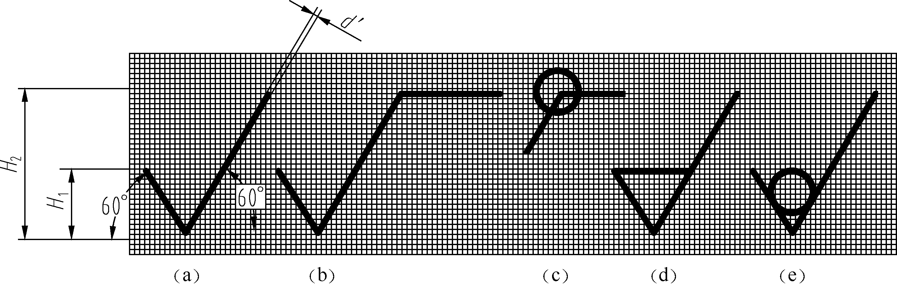
2.表面粗糙度符号、代号

Slide 34




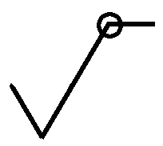



表面结构图形符号的名称及含义
符 号 | 名 称 | 含 义
 | 基本图形符号 | 未指定加工方法的表面，当通过注释时可以单独使用
 | 扩展图形符号 | 用去除材料的方法获得的表面，仅当其含义为“被加工表面”时可单独使用
 |  | 用不去除材料的方法获得的表面，也可用于保持上道工序形成的表面，不管这种状况是通过去除材料或不去除材料形成的
 | 完整图形符号 | 对上述3个符号的长边加一横线，用于对表面结构有补充要求的标注
 |  | 对上述3个符号上加一小圆，表示在图样某个视图上构成封闭轮廓的各表面有相同的表面结构要求
 | 补充要求的注写 | 位置a：注写表面结构的单一要求 位置a和b：注写两个或多个要求 位置c：注写加工方法 位置d：注写表面纹理和方向 位置e：注写加工余量

Slide 35
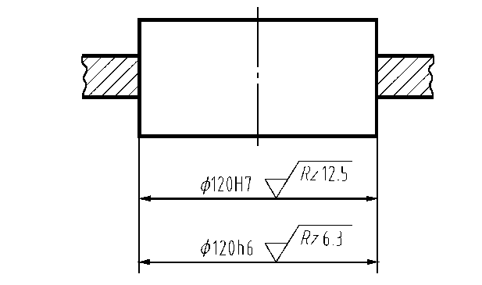
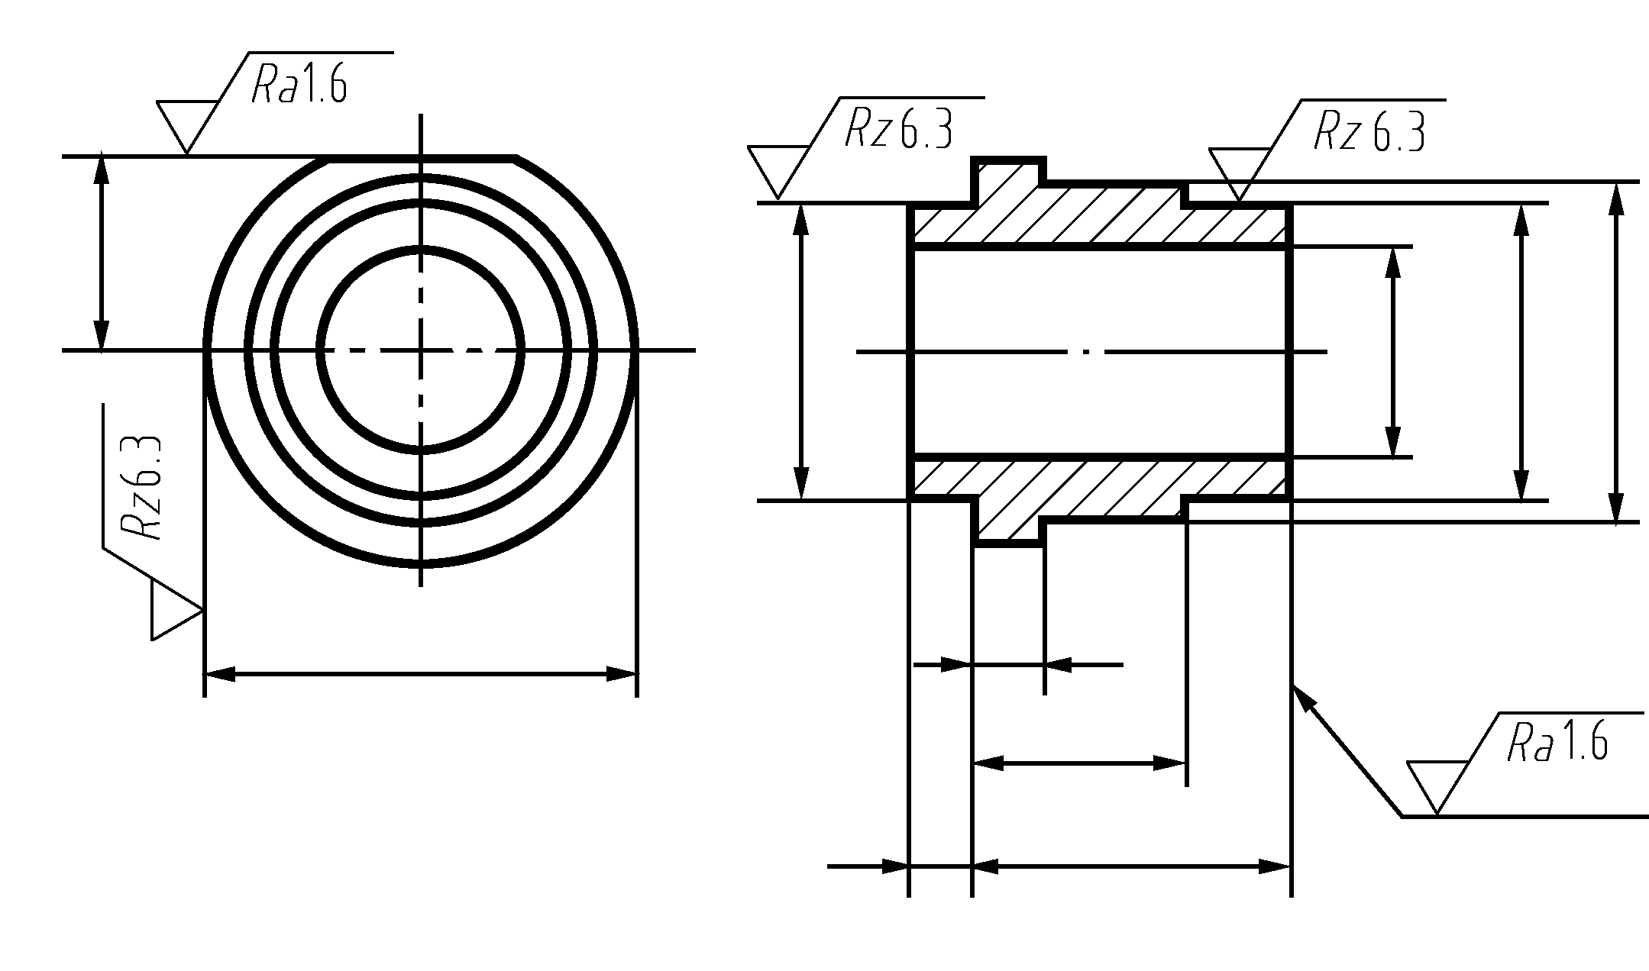
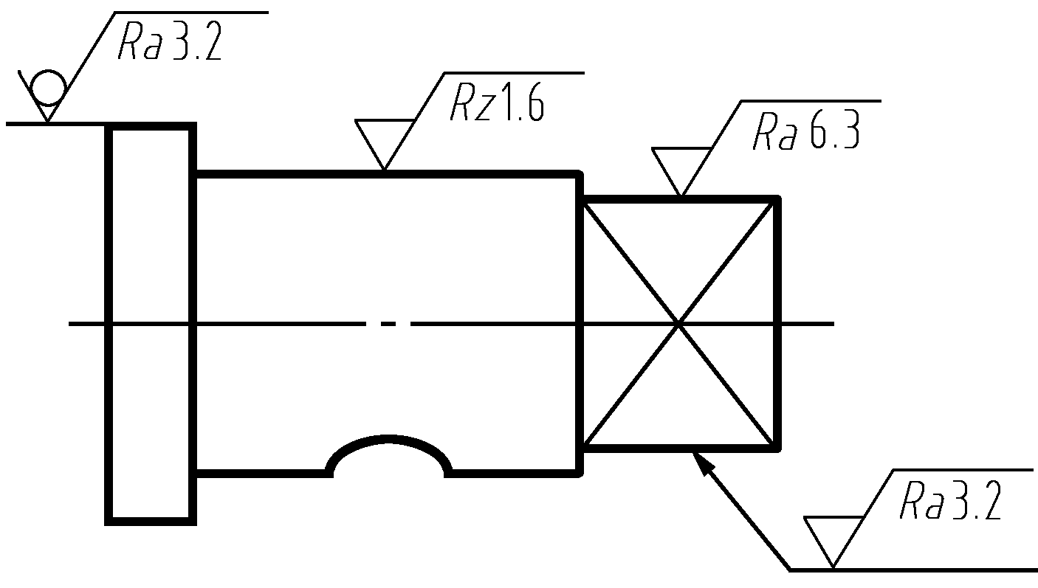
在不致引起误解时，表面结构要
求可以标注在给定的尺寸线上
表面结构要求可以直接标注在
延长线上
圆柱和棱柱的表面结构要求只标注一
次，当每个棱柱表面有不同要求时，
应分别单独标注

Slide 36
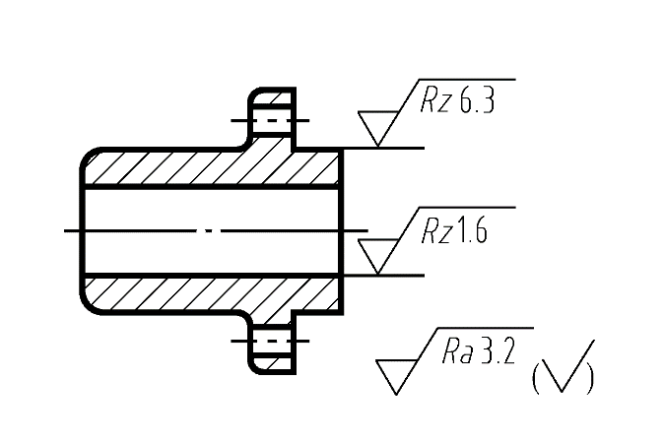
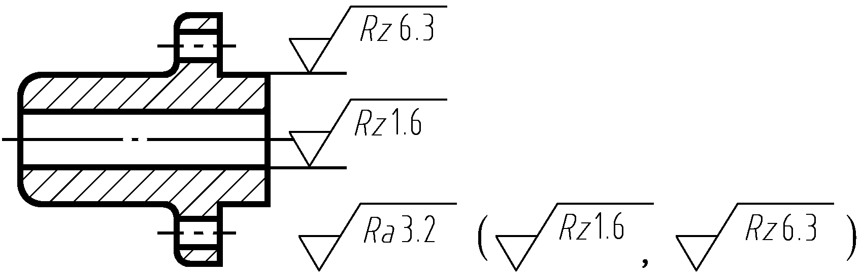
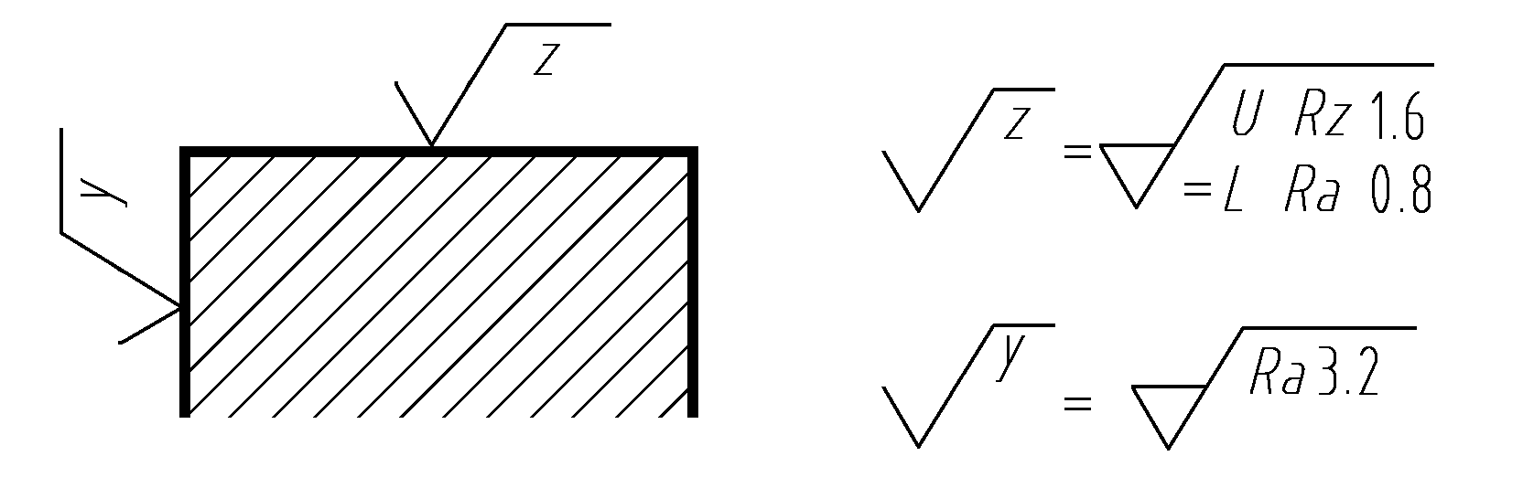
有相同表面结构要求的简化注法：
如果工件的多数（包括全部）表面有相同的
表面结构要求，则其要求可统一标注在图样的标
题栏附近（除全部表面有相同要求的情况外）。
此时，表面结构要求的符号后面应有以下内容：
① 在圆括号内给出无任何其他标注的基本符号
② 在圆括号内给出不同的表面结构要求
多个表面有共同要求的注法：
① 用带字母的完整符号的简化注法

Slide 37
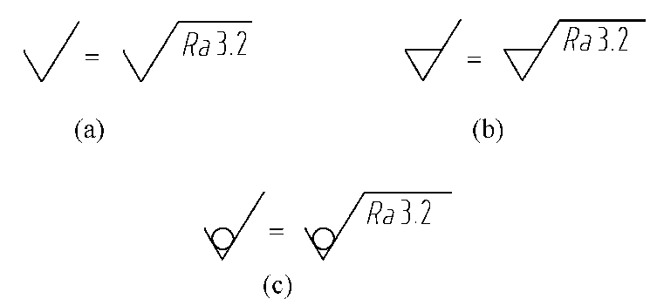
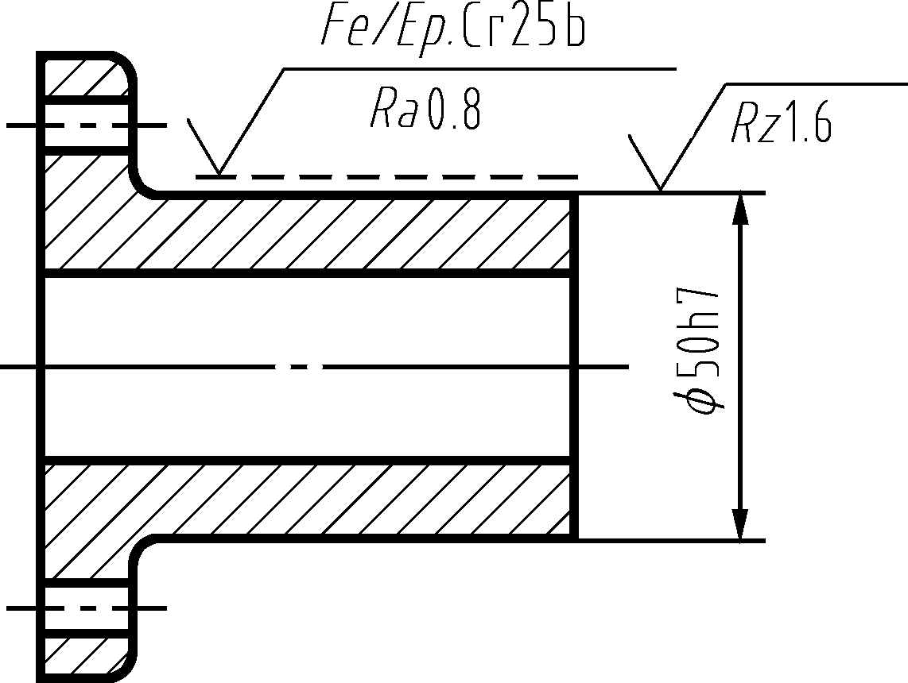
② 只用表面结构符号的简化注法
由几种不同的工艺方法获得的同一表
面当需要指出每种工艺的表面结构时，
可将不同工艺的表面结构分别进行标
注，图中给出了镀涂前后的表面结构
要求

Slide 38
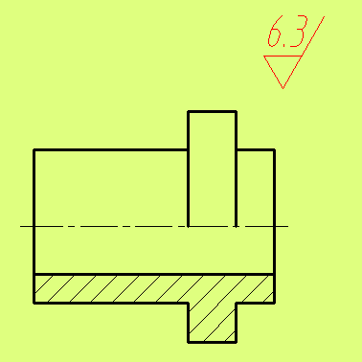
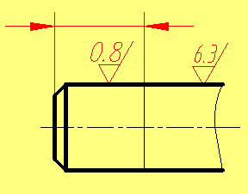
当所有表面粗糙度要求相同时，可统一注在图样右上角
同一表面上有不同粗糙度要求时，须用细实线画出其分界线

Slide 39
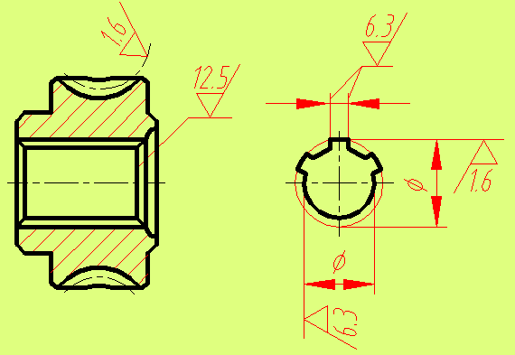
零件上连续表面及重复要素的表面，只标注一次

Slide 40
二、极限与配合、形位公差简介
在现代化生产中，要求制造出的同一批尺寸相同的轴和带孔的零件，在装配时不经过，挑选和修配，任意取轴和带孔的各一个零件都能达到要求，这种性能称互换性。零件的互换性是由尺寸公差来实现的。
为了实现零件的互换性，确保产品加工的经济性质量，必须对零件尺寸规定一个允许的变动范围。这种允许尺寸的变动量称为尺寸公差。
1.尺寸公差
1）基本尺寸：按设计要求所确定的尺寸。
2）实际尺寸：实际测量所得的尺寸。
3）极限尺寸：允许尺寸变化的两个界限值。
最大极限尺寸：允许尺寸变化的最大值。
最小极限尺寸：允许尺寸变化的最小值。

Slide 41
4）尺寸偏差：某一尺寸与其相应基本尺寸的代数差称为偏差。
2.标准公差与基本偏差
1）标准公差： 用以确定公差带大小的任一公差。国家标准将公差等级分为20级：IT01、IT0、ITl～IT18。“IT”表示标准公差，公差等级的代号用阿拉伯数字表示。从 IT01至IT18等级依次降低。
2）基本偏差： 用以确定公差带相对于零线位置的 上偏差或下偏差。一般是指靠近零线的那个偏差。

Slide 42
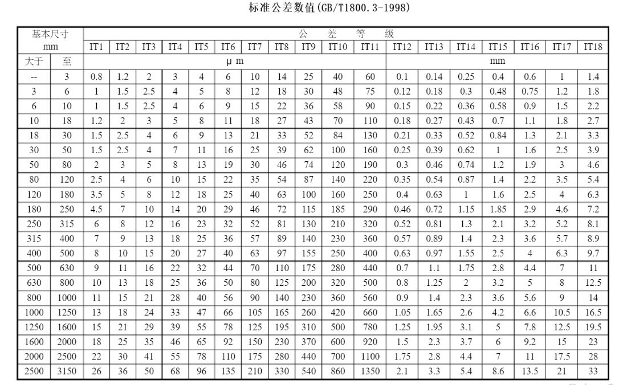


Slide 43

基本偏差系列
A
②基本偏差：用以确定公差带相对于零线的位置。一般为靠近零线的那个偏差。孔和轴分别规定了28个基本偏差，其代号用拉丁字母按顺序表示，大写的表示孔A—ZC，小写的表示轴a-zc。
B
C
CD
D
E
EF
孔
+
F
FG
零线
0
-
0
G
H
U
V
JS
K
X
Y
Z
J
M
N
P
R
ZA
S
T
ZB
基本尺寸
ZC
zc
m
n
p
r
s
t
za
zb
+
u
v
x
y
z
零线
0
-
0
js
k
轴
e
ef
f
fg
g
h
j
cd
d
c
基本尺寸
b
a
作用：确定了孔和轴的公差带位置。

Slide 44
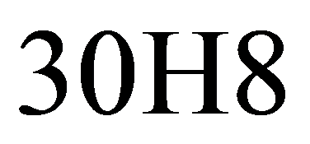
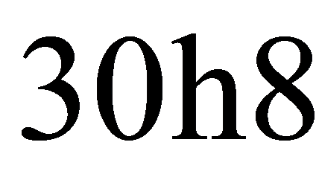
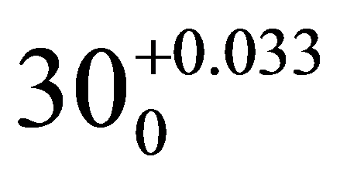
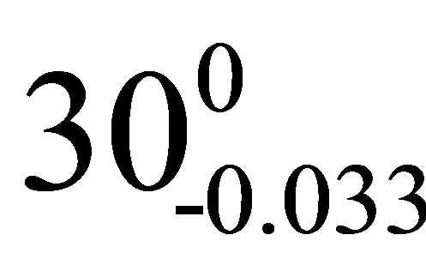

Slide 45
3.配合的基本概念
1）配合种类： 基本尺寸相同，互相结合的轴与孔公差带之间关系称配合。有三种类型：
间隙配合：
过盈配合：
过渡配合：
任取一对孔和轴相配都具有间隙的配合。
任取一对孔和轴相配都具有过盈的配合。
任取一对孔和轴相配，可能具有间隙也可能具有过盈的配合。
2）配合基准制： 国家标准规定有两种类型：
基孔制：
基轴制：
孔的基本偏差一定，而用改变轴的基本偏差来得到的各
种不同配合的一种制度。
轴的基本偏差一定，而用改变孔的基本偏差来得到的各
种不同配合的一种制度。

Slide 46

在装配中，装配在一起的两个零件因为使用要求不同，其结合的松紧程度也不同，因此根据零件的互换性原则又提出配合。配合是指设备在装配时，基本尺寸相同的相互结合的孔与轴公差带之间的关系。
上偏差
+0.024
＋
+0.008
+0.008
0
0
－
-0.008
-0.008
Φ 50
下偏差
-0.022
基本尺寸
轴公差带

Slide 47
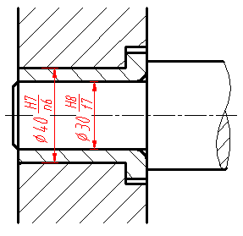
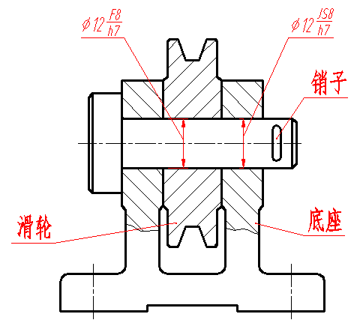
基孔制配合的标注
基轴制配合的标注

Slide 48
4.公差与配合的标注
2）在零件图中的标注：
1）在装配图中的标注：

Slide 49


零件图的阅读
了解零件的概况主要是完成对零件的基本信息和零件图表达的基本内容的了解，需要按顺序完成以下4个内容：
1 阅读标题栏，了解零件的基本信息，比如：零件的名称，绘图比例，材料、零件的图号；
2 阅读图纸上的视图，了解工程图中清晰表达零件所采用视图的数目；
3 阅读图纸中的尺寸，了解零件的总体尺寸；
4 阅读图纸中的表面质量要求有哪些，技术要求有没有。
找出图纸中全部的定位尺寸和定形尺寸，阅读零件加工需要达到的表面质量要求。阅读零件加工后需要符合的技术要求。
分析视图主要是完成对零件视图的表达方法、表达内容和表达作用等内容，从细节上了解零件的形状大小。

Slide 50
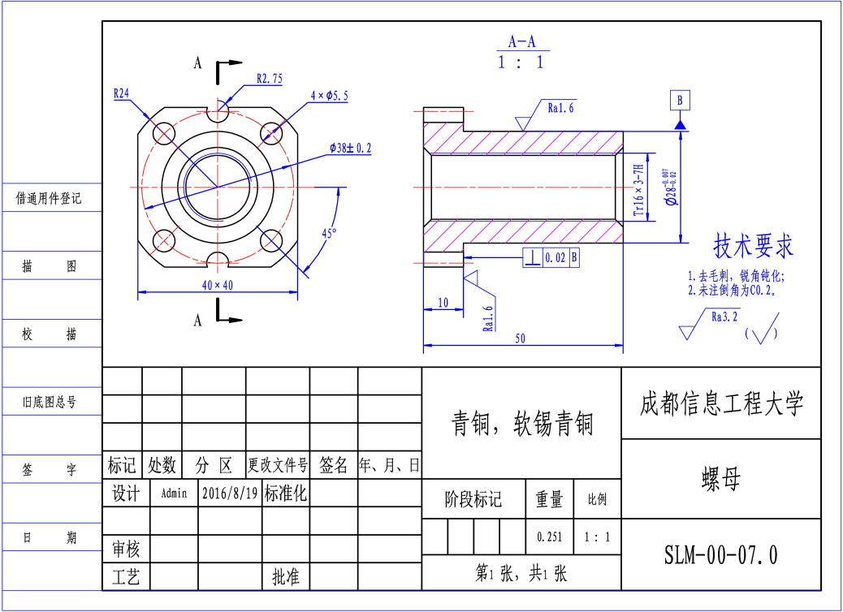


Slide 51
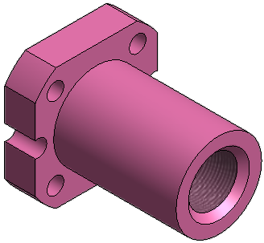

Slide 52
小结：
本节介绍的零件图上的技术要求主要有：
1.表面粗糙度；
2.尺寸公差；
3.形状与位置公差；
为了能够全面地认识零件图，应将上述内容掌握。

Slide 53
本节结束

Slide 54
§7-5 零件结构的工艺性简介
零件的结构形状决定于零件在部件（或机器）中的作用，但在设计零件时，还要考虑到制造工艺对零件结构的要求。

Slide 55
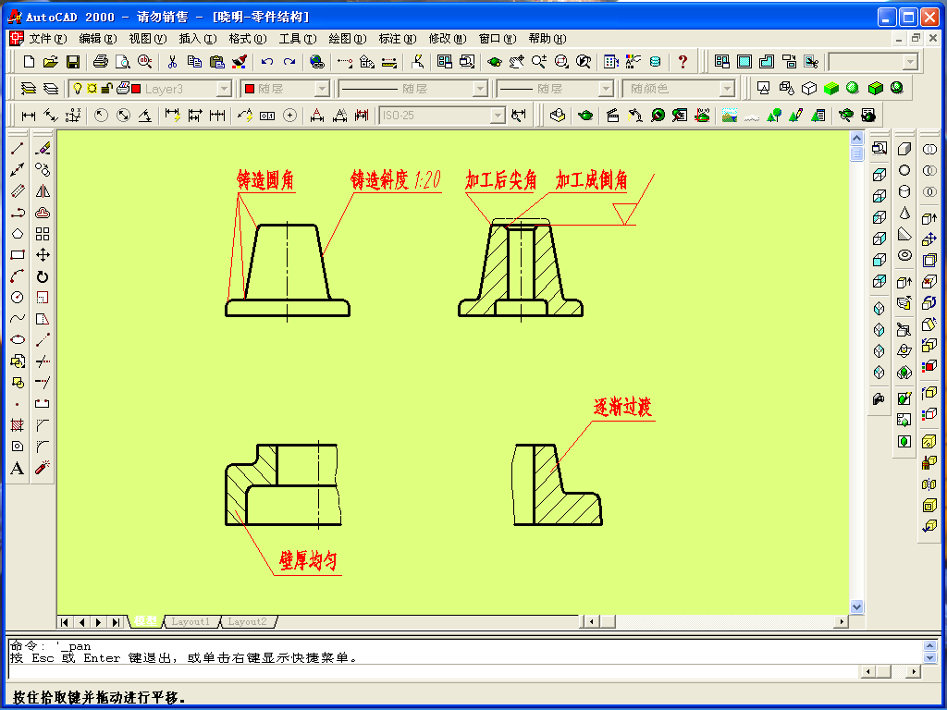
一、零件上常见的工艺结构
1.铸造圆角和起模斜度
为防止砂型在尖角处脱落和避免铸件冷却收缩时，在尖角处产生裂纹 、铸件各表面相交处应作成圆角。
为起模方便，铸件表面沿起模方向作出斜度，一般为1：20。

Slide 56
2.铸件壁厚
为避免铸件冷却速度不同，而产生缩孔、裂纹等缺陷，应尽可能是使铸件壁厚均匀。

Slide 57
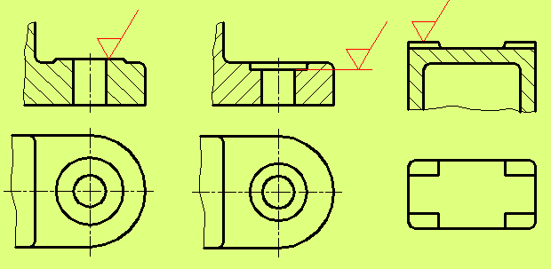
3.凸台和凹坑
为了使两零件表面接触良好，减少加工面积，常在铸件上设计凸台和凹坑。

Slide 58
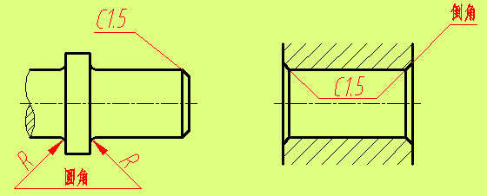
4.倒角和倒圆
为了便于装配和去掉毛刺、锐边、在轴或孔的端部一般应加工出倒角。
对阶梯轴或孔，为防止应力集中所产生的裂纹，常把轴肩、孔肩处加工成倒圆。

Slide 59
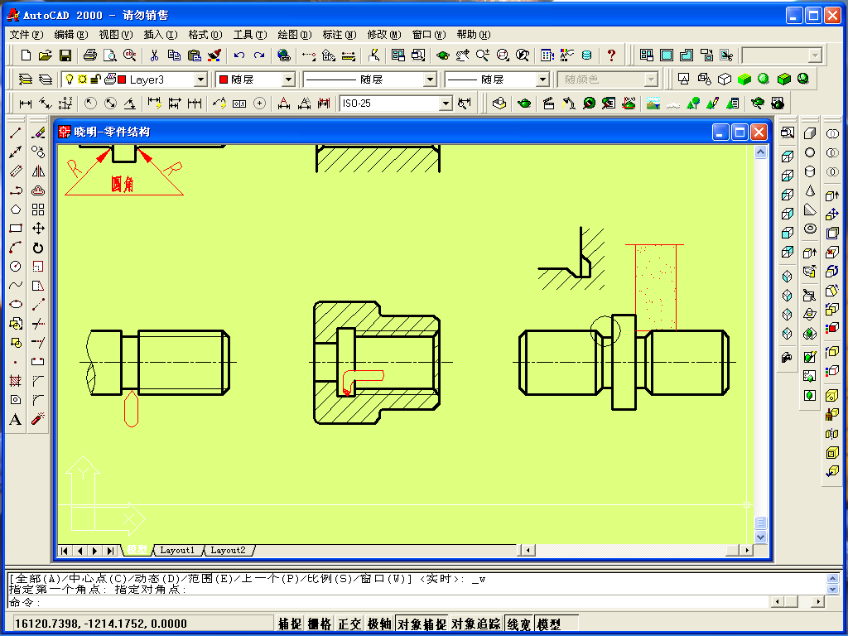
5.退刀槽和砂轮越程槽
在车削加工、磨削加工和车螺纹时，为了便于退出刀具或使砂轮越过加工面，常把待加工面的末端先加工出退刀槽或砂轮越程槽。

Slide 60
本章小结：
零件图是重要的技术文件，要有一定的
设计和工艺知识才能学好。零件图上的内容
还有很多，本章主要讨论零件图的内容、零
件的结构分析、零件表达方案的选择、零件
图中尺寸的合理标注和技术要求。

Slide 61
本章结束

